Slide 1
Upravljanje softverskim projektima

Slide 2
Osnovni cilj predmeta
Upravljanje projektima u softverskom inženjerstvu razlikuje se od tradicionalnog upravljanja projektima —upravljanje softverskim projektima ima jedinstven proces životnog ciklusa koji zahteva više rundi testiranja, ažuriranja i povratnih informacija korisnika.
Kroz ovaj predmet studenti će imati priliku da:
Steknu razumevanje praksi i veština potrebnih za uspeh u ulozi upravljanja projektima na početnom nivou;
Nauče osnove Agilnog upravljanja projektima, sa fokusom na implementaciju Scrum događaja, izgradnju Scrum artefakata i razumevanje uloga Scrum;
Nauče kako da kreiraju efektivnu projektnu dokumentaciju i artefakte u različitim fazama projekta;
Vežbaju stratešku komunikaciju, rešavanje problema i upravljanje zainteresovanim stranama kroz scenarije iz stvarnog sveta.

Slide 3
Sadržaj predmeta
Proces razvoja softvera i metrika softverskih projekata
Planiranje softverskih projekata
Analiza rizika i upravljanje rizicima kod softverskih projekata
Planiranje i praćenje aktivnosti razvoja softvera
Upravljanje kvalitetom softvera
Agilne metode upravljanje projektima
Praktični rad
Analize slučaja upravljanja projektima
Praktični zadaci u MS Project
Kolaboracioni alati: Trello, Slack, Asana …

Slide 4
Realizacija nastave
Nastava sa studentima obavlja se na Fakultetu.
Konsultacije sa predmetnim nastavnikom putem e-mail, viber grupa.
Studentima se dostavlja uputstvo za izradu seminarskog rada, struktura, pisanje i uređenje seminarskog rada, literatura, uslovi za polaganje ispita i dr.
Ispit se polaže putem kolokvijuma i odbranom seminarskog rada.
Nastava se obavlja 1x nedeljno u trajanju od 2h.
Praktični deo nastave sprovodi se kroz primere, ali i zadatke koje studenti obavljaju samostalno kod kuće i predstavljaju u redovnim terminima nastave.
Za pripremu i polaganje ispita ključne su PPT prezentacije koje će biti dostupne studentima na Dropbox platformi.

Slide 5
Način ocenjivanja
10% aktivnosti na nastavi
Max 10 poena
Prisutnost
Interaktivnost kroz: pitanja, diskutovanje, prezentovanje
1
Provera primene praktičnog znanja 40%
SEMINARSKI RAD – max 40 poena
2
3
Provera usvojenog teoretskog znanja 50%
TEST - max 50 poena
2 kolokvijuma ili ispit (pismeno)
5 pitanja/kolokvijum, 10 pitanja/ispit
Pitanja otvorenog tipa, do 100 reči po pitanju
Trajanje testa 45 min/kolokvijum, 1.5h/ispit
Prag prolaznosti je 13 poena/kolokvijum, 26 poena/ispit

Slide 6
Seminarski rad
Samostalani izbor teme seminarskog rada ili izbor iz ponuđenih oblasti . Seminarski rad studenti rade samostalno u skladu sa utvrđenim sadržajem, sugestijama predmetnog nastavnika i datim uputstvom.
Studenti predlažu temu seminarskog rada, najviše 1 stranu, koju u elektronskom formatu dostavljaju predmetnom nastavniku.
Prijava teme seminarskog rada treba da sadrži:
naslov rada
sadržaj rada
uvod
cilj rada
zaključak
literaturu
ključne reči
3-5 reprezentativnih referenci
Po dobijanju saglasnosti predmetnog nastavnika studenti pristupaju izradi seminarskog rada.
Prvu verziju seminarskog rada studenti u elektronskom formatu dostavljaju predmetnom nastavniku.
Predmetni nastavnik je dužan da studentu pruži neophodnu pomoć u vidu konsultacija, stručnih uputstava i saveta za rešavanje problema i ocene datih rešenja. Po potrebi, tokom izrade rada studenti se mogu konsultovati sa predmetnim nastavnikom, putem kanala komunikacije.
Seminarski rad treba da bude u obimu od 10 do 15 stranica formata A4.

Slide 7
Polaganje ispita
Uslovi za polaganje ispita
Konačnu verziju seminarskog rada u elektronskom formatu student šalje predmetnom nastavniku
Nakon dobijanja saglasnosti na konačnu verziju seminarskog rada student može da prijavi ispit
Odbrana seminarskog rada
Prilikom polaganja ispita student treba da preda predmetnom nastavniku štampani primerak seminarskog rada
Odbrana seminarskog rada je usmena

Slide 8
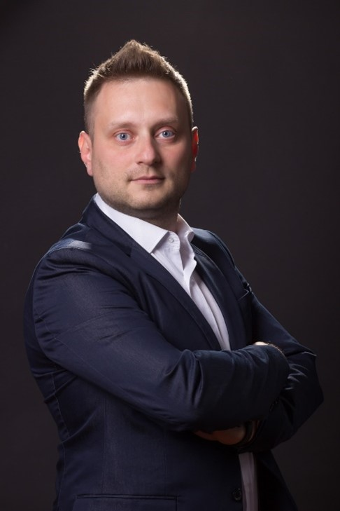
Predmetni nastavnik
doc. dr Vladimir Todorović
Osnovne i master studije – Fakultet tehničkih nauka, Univerzitet u Novom Sadu – Elektrotehnika i računarstvo
Doktorske studije - Fakultet tehničkih nauka, Univerzitet u Novom Sadu, Tehnički univerzitet Kluž Napoka Rumunija, Singidunum Univerzitet Beograd – Inteligentno softversko inženjerstvo
Trenutno radi kao savetnik za startape i kompanije na Naučno tehnološkom parku Novi Sad i na poziciji višeg stručnog saradnika za projekte i međunarodnu saradnju Univerziteta u Novom Sadu.
Osnivač je kancelarije za međunarodnu saradnju (2010.) na Fakultetu tehničkih nauka i na poziciji šefa iste bio je u periodu (2010-2020.).
Kao deo tima učestvovao u upravljanju projektima u pozivima FP7, TEMPUS, Horizont 2020 i IPA prekogranične saradnje.
Bio je koordinator trogodišnjeg TEMPUS projekta na Univerzitetu u Novom Sadu pod nazivom iDEAlab.
Rukovodi H2020 projektom Noć istraživača Srbija već od prve edicije 2010. godine.
Kao direktor Kreativno edukativnog centra (NVO), uključen i odgovoran je za mnoge projekte u oblasti neformalnog obrazovanja za mlade i studente.
Predsednik upravnog odbora Udruženja Laboratorija ideja – iDEAlab koji se bavi podsticanjem inovativnosti i kreativnosti kao i pokretanjem startup-a.
Sertfikovan od strane ministarstva kao trener za razvoj projekata za javne ustanove u R. Srbiji.

